Slide 1
Notes:
ここでは、オンライン会議システムの「Webex Meetings（ウェベックス ミーティングス）」の使い方をご紹介します。

Slide 2
Notes:
「Webex Meetings（ウェベックス ミーティングス）」のインストールの仕方について説明します。
Androidスマートフォンをお持ちの方の操作です。
①「Play ストア」をタップしてください。
②「アプリやゲームを検索」をタップしてください。
③検索文章の入力箇所に「webex meet」と入力し、検索してください。
④アプリをインストールするかどうかの画面が表示されますので、「インストール」のところをタップしてください。
インストールが始まります。

Slide 3
Notes:
iPhoneをお持ちの方の操作です。
①「App Store（アップストア）」をタップしてください。
②次に「検索」をタップしてください。
③「ゲーム、App、ストーリーなど」をタップします。
④検索文章の入力箇所に「webex meet」と入力し、検索します。
⑤アプリをインストールするかどうかの画面が表示されますので、「入手」のところをタップしてください。
インストールが始まります。

Slide 4
Notes:
まずは利用登録を行います。
①スマートフォンのホーム画面から「Webex Meetings（ウェベックス ミーティングス）」のアイコンをタップします。
②規約類を確認し、内容に問題がなければ「同意します」をタップします。
③「サインアップ」をタップします。
④「メールアドレスの入力」にメールアドレスを入力し、「次へ」をタップします。
⑤「確認コードを入力」をタップし、登録したメールアドレスで受信した確認コードを入力します。

Slide 5
Notes:
⑥名前とパスワードを入力し、「次へ」をタップします。
⑦「次へ」をタップします。
⑧カレンダーへのアクセスについて「OK」もしくは「許可しない」のいずれかをタップします。
いずれを選択しても結構です。
⑨機種によっては、Face ID（フェース アイディー）の使用について表示されることがありますので、「OK」もしくは「許可しない」のいずれかをタップします。
いずれを選択しても結構です。
なお、この表示が出ない機種もあります。
これで「Webex Meetings（ウェベックス ミーティングス）」を利用する準備が整いました。

Slide 6
Notes:
ここからは「Webex Meetings（ウェベックス ミーティングス）」で会議に参加する方法をご紹介します。
まずは、自分以外の誰かが会議を主催し、メールで会議への招待を受けている場合に、メールから直接参加する方法です。
①招待されたメールを開き、「Join meeting（ジョイン ミーティング）」をタップします。
②「ゲストとして参加」をタップします。
これで会議に参加できます。

Slide 7
Notes:
次は、ミーティング番号を直接入力する場合の参加方法です。
① 「Webex Meetings（ウェベックス ミーティングス）」を起動し、「参加」をタップします。
② 「ミーティング番号またはURL」にミーティング番号を入力し、
「名前」と「メールアドレス」にそれぞれ情報を入力し、「参加」をタップします。
これで会議に参加できます。

Slide 8
Notes:
「Webex Meetings（ウェベックス ミーティングス）」には、会議参加中に利用できる様々な機能が用意されています。
①画面下部一番左のマイクのアイコンでは、音声のONとOFFが切り替えられます。
②画面下部左から2番目のカメラのアイコンでは、カメラのONとOFFが切り替えられます。
③画面下部右から2番目の「横に点が３つ並んだアイコン」から「全員とチャット」を選択すると、文字の入力ができます。
④画面下部右から2番目の「横に点が３つ並んだアイコン」から、挙手を含めたリアクションを選択できます。
⑤会議から退出したいときは、画面下部一番右の「×」をタップします。
本当に退出するかどうかを尋ねられた場合は、再度タップします。

Slide 9
Notes:
今度は、自らが主催者となって今すぐ会議を開催する方法です。
① 「ミーティングを開始」をタップします。
② 右上にある人型のアイコンをタップします。
③ 右上にある人型のアイコンをタップします。
④ 招待したい相手のメールアドレスを入力し、「送信」をタップします。
なお、無料アカウントの場合、一度の会議で接続できる時間は最大で50分です。

Slide 10
Notes:
今すぐに会議を開催するのではなく、日時を指定して会議をスケジュールする方法です。
① 画面下部左から2番目の「ミーティング」をタップします。
② 右上にある「＋」のアイコンをタップします。
③ 会議タイトル、日時、パスワードを入力し、「スケジュール」をタップします。
なお、参加者を招待したい場合は、「スケジュール」をタップする前に、次の頁で紹介する手順を行います。
④ 「マイミーティング」に会議の予定が表示されます。

Slide 11
Notes:
参加者を招待する方法です。
まずは、Androidの場合です。
①会議の設定を行う画面で、「招待者のメールアドレスを入力」に招待したい相手のメールアドレスを入力します。
②招待者をさらに追加したい場合は「招待者を追加」をタップして、メールアドレスを追加します。
次に、iPhoneの場合です。
①会議の設定を行う画面で、「招待者」をタップします。
②招待したい相手のメールアドレスを入力し、「完了」をタップします。
招待者をさらに追加したい場合は、同じ操作を行います。

Slide 12
Notes:
ここでは、オンライン会議システムの「Google Meet（グーグル ミート）」の使い方をご紹介します。

Slide 13
Notes:
「Google Meet（グーグル ミート）」のインストールの仕方について説明します。
Androidスマートフォンをお持ちの方の操作です。
①「Play ストア」をタップしてください。
②「アプリやゲームを検索」をタップしてください。
③検索文章の入力箇所に「google meet」と入力し、検索してください。
④アプリをインストールするかどうかの画面が表示されますので、「インストール」のところをタップしてください。
インストールが始まります。

Slide 14
Notes:
iPhoneをお持ちの方の操作です。
①「App Store（アップストア）」をタップしてください。
②次に「検索」をタップしてください。
③「ゲーム、App、ストーリーなど」をタップします。
④検索文章の入力箇所に「google meet」と入力し、検索します。
⑤アプリをインストールするかどうかの画面が表示されますので、「入手」のところをタップしてください。
インストールが始まります。

Slide 15
Notes:
まずは利用登録を行います。
①スマートフォンのホーム画面から「Google Meet（グーグル ミート）」のアイコンをタップします。
②「Google Meet（グーグル ミート）」のホーム画面が表示されますので、 「ログイン」をタップします。
③「続ける」をタップします。

Slide 16
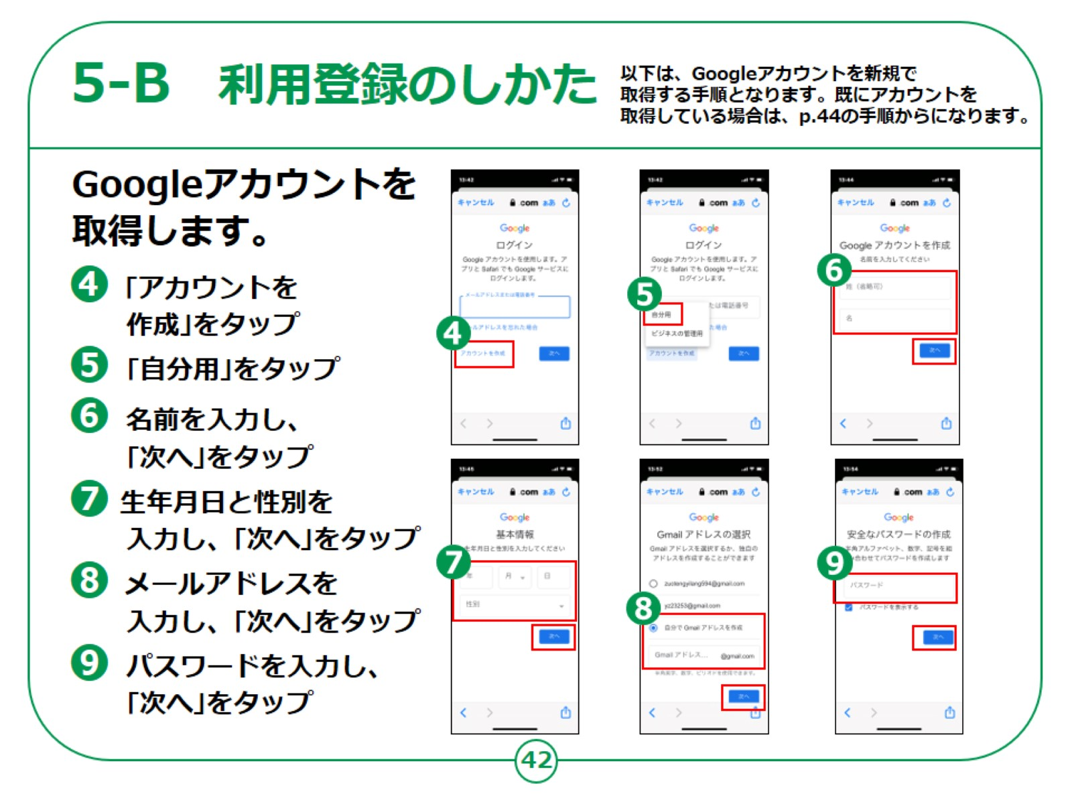
Notes:
Google アカウントを取得します。
④「アカウントを作成」をタップします。
⑤「自分用」をタップします。
⑥名前を入力し、「次へ」をタップします。
⑦生年月日と性別を入力し、「次へ」をタップします。
⑧「自分でGmail（ジーメール）アドレスを作成」から、メールアドレスを入力し、「次へ」をタップします。
⑨パスワードを入力し、「次へ」をタップします。
【補足説明】
講師の皆様は、既にGoogleアカウントを取得している受講者が参加していた場合、44ページの手順から行えば良いことをご説明ください。

Slide 17
Notes:
⑩「電話番号の追加」の画面が表示されるので「スキップ」をタップします。
⑪「次へ」をタップします。
⑫利用規約等を確認し、問題がなければ「同意する」をタップします。

Slide 18
Notes:
Googleアカウントにログインします。
①「Google Meet（グーグル ミート）」のアプリを起動し、「ログイン」をタップします。
②メールアドレスを入力し、「次へ」をタップします。
③パスワードを入力し、「次へ」をタップします。
これで「Google Meet（グーグル ミート）」を利用する準備が整いました。

Slide 19
Notes:
ここからは「Google Meet（グーグル ミート）」で会議に参加する方法をご紹介します。
まずは、自分以外の誰かが会議を主催し、メールで会議への招待を受けている場合に、ミーティングURLから直接参加する方法です。
①招待されたメールを開き、「会議に参加」に記載されているURLをタップします。
②「参加」をタップします。
これで、会議に参加できます。

Slide 20
Notes:
次は、コードを直接入力する場合の参加方法です。
① 「コードで参加」をタップします。
② 招待されたメールに記載されている会議コードを入力し、「参加」をタップします。
会議コードは、「meet.google.com/」以降に記された文字列です。
これで、会議に参加できます。
なお、Gmail（ジーメール）アプリがインストールされている場合、Gmail（ジーメール）アプリを立ち上げて、右下のアイコンをタップして「Meet（ミート）」を表示し、「コードで参加」をタップしても、コードで参加することができます。

Slide 21
Notes:
「Google Meet（グーグル ミート）」には、会議参加中に利用できる様々な機能が用意されています。
①画面下部左から2番目のカメラのアイコンでは、カメラのONとOFFが切り替えられます。
②画面下部左から3番目のマイクのアイコンでは、音声のONとOFFが切り替えられます。
③画面下部右から2番目の手のひらのアイコンをタップすると挙手ができます。
発言したいときなどにご活用ください。
手を下げる場合は、同じ操作を行います。
④画面下部一番右の縦に点が3つ並んだアイコンをタップし、「通話中のメッセージ」をタップすると、文字の入力ができるようになります。
⑤会議から退出したいときは、画面下部一番左のアイコンをタップします。
本当に退出するかどうかを尋ねられた場合は、再度タップします。

Slide 22
Notes:
今度は、自らが主催者となって今すぐ会議を開催する方法です。
① 「新しい会議」をタップします。
② 「会議を今すぐ開始」をタップします。
③ 他の人を会議に招待したい場合は、「招待状を共有」をタップします。
④ メッセージアプリ等、会議の情報を送付するツールを選択し、案内を送付します。
Gmail（ジーメール）アプリがインストールされている場合、Gmail（ジーメール）アプリを立ち上げて、右下のアイコンをタップして「Meet」を表示し、「新しい会議」をタップすれば、②以降の同じ操作を行うことで会議を開催することができます。
なお、無料アカウントの場合、一度の会議で接続できる時間は参加者2名の場合は最大24時間、3名以上100名までの場合は最大60分です。

